Slide 1

Clase 43. Programación Backend
Desarrollo de un servidor web basado en capas - Parte 1

Slide 2


Identificar los marcos de MERN stack.
Configurar CORS.
Crear una aplicación completa con API RESTful y un front-end simple.
OBJETIVOS DE LA CLASE

Slide 3



CRONOGRAMA DEL CURSO
Clase 42
Clase 43
Clase 44
Configuración del servidor web
Desarrollo de un servidor web basado en capas - Parte 1
Desarrollo de un servidor web basado en capas - Parte 2
ARGUMENTOS POR LÍNEA DE COMANDOS
USANDO YARGS
SERVIDOR MVC COMPLETO
SERVIDOR MVC CON GRAPHQL
AGREGANDO VARIABLES DE ENTORNO
USANDO VARIABLES DE ENTORNO
CONSUMIR NUESTRA API REST
PROBANDO GRAPHQL
CAMBIANDO POR DOTENV
AGREGAR DOTENV
ESQUEMA API RESTful
REFORMAR PARA USAR GRAPHQL

Slide 4

STACK MERN

Slide 5

¿De qué se trata?
Como vimos al principio del curso, el stack MERN es un conjunto de marcos/tecnologías utilizados para el desarrollo web de aplicaciones que consta de MongoDB, React JS, Express JS y Node JS como sus componentes.
La combinación de estas cuatro tecnologías nos permite como desarrolladores crear sitios web (y aplicaciones) completos usando React (con JavaScript o TypeScript) del lado del cliente (front-end) y Node JS del lado del servidor (back-end). Así podremos dominar tanto la parte visual (la experiencia del usuario) como la parte lógica del servidor.
Entonces con este stack, usamos Javascript tanto del lado del cliente como del lado del servidor.

Slide 6
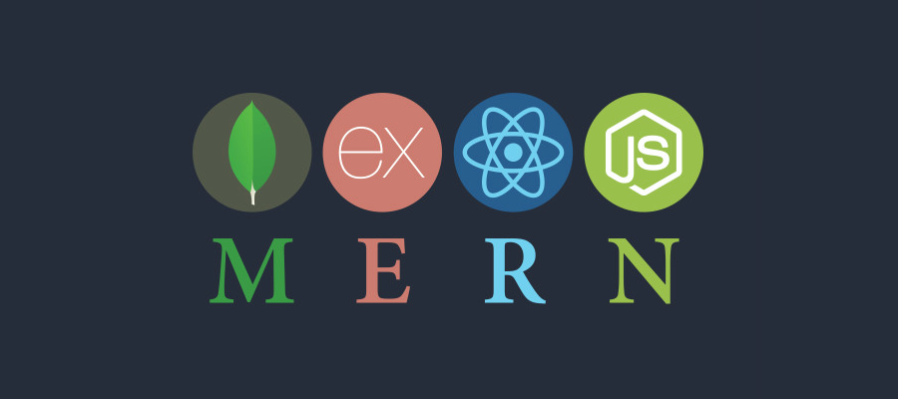

Slide 7
Características de sus tecnologías
MongoDB
Es una base de datos no relacional.
Los registros son similares a un objeto JSON.
Es una base de datos muy flexible.
ExpressJS
Es un framework de Node diseñado para escribir aplicaciones simplificadas, rápidas y seguras, del lado del servidor.

Slide 8
Características de sus tecnologías
ReactJS
Es una biblioteca de código abierto, que se utiliza para desarrollar la parte de front-end (interfaces de usuario).
Permite a los desarrolladores modificar y actualizar la página para ver los cambios, sin tener que reiniciarla.
Aplicaciones rápidas y escalables.
NodeJS
Es un entorno de ejecución de JavaScript de código abierto, multiplataforma y diseñado para ejecutarse en el lado del servidor.
Orientado a eventos asíncronos y diseñado para crear aplicaciones escalables.

Slide 9

Ventajas de MERN
El stack MERN es un marco sólido para desarrollar aplicaciones dinámicas, interactivas y avanzadas. Tiene alta flexibilidad y escalabilidad.
Su uso reduce los gastos, necesitando menos personal para obtener el mismo resultado, ya que el stack completo se programa con JavaScript.
Facilita el proceso de trabajar con una arquitectura modelo vista controlador (MVC) haciendo que el desarrollo fluya sin problemas.
Ayuda a evitar el trabajo pesado innecesario, por lo que mantiene el desarrollo de la aplicación web muy organizado.
Frameworks basados en código abierto y con el respaldado por los apoyos de su comunidad.

Slide 10
CORS

Slide 11
¿De qué se trata?
El Intercambio de Recursos de Origen Cruzado, CORS, es un mecanismo para permitir o restringir los recursos solicitados en un servidor web dependiendo de dónde se inició la solicitud HTTP.
Esto se utiliza para proteger un determinado servidor web del acceso de otro sitio web o dominio. Por ejemplo, solo los dominios permitidos podrán acceder a los archivos alojados en un servidor, como una hoja de estilo, una imagen o un script.
Por razones de seguridad, los navegadores restringen las solicitudes HTTP de origen cruzado iniciadas dentro de un script.

Slide 12
¿Cómo se utiliza?
Por ejemplo, si nos encontramos en http://example.com/page1 y estamos haciendo referencia a una imagen de http://image.com/myimage.jpg, no podremos recuperar esa imagen a menos que http://image.com permita compartir orígenes cruzados con http://example.com.
Hay un encabezado HTTP llamado origin en cada solicitud HTTP el cual define desde dónde se originó la solicitud de dominio. Podemos usar la información del encabezado para restringir o permitir que los recursos de nuestro servidor web los protejan.

Slide 13
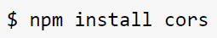
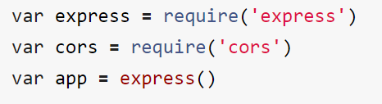
Configurando CORS
Npm tiene un módulo llamado CORS, para poder configurar fácilmente las cabeceras, y decidir si permitimos o no el acceso a ciertas solicitudes de dominio cruzado.
En primer lugar, instalamos el módulo con el comando:
Luego, lo requerimos en el archivo server.js.

Slide 14

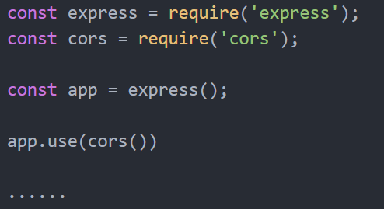
Configurando CORS
Si deseamos habilitar CORS para todas las solicitudes, simplemente podemos usar el middleware cors antes de configurar las rutas, configurándolo a nivel global:
Esto nos permitirá acceder a todas las rutas desde cualquier lugar de la web si eso es lo que necesitamos. Entonces, las rutas que configuremos serán accesibles para todos los dominios.

Slide 15
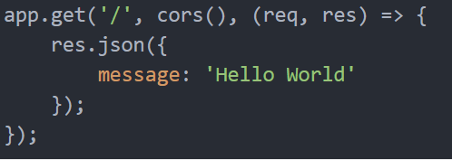
Configurando CORS
Si necesitamos que una determinada ruta sea accesible y no otras rutas, podemos configurar cors en una determinada ruta como middleware en lugar de configurarlo para toda la aplicación:
Esto permitirá que una determinada ruta sea accesible por cualquier dominio. Entonces, en este caso, solo la ruta “/” será accesible para cada dominio. Las demás rutas solo serán accesibles para las solicitudes que se iniciaron en el mismo dominio que la API en la que estén definidas.

Slide 16
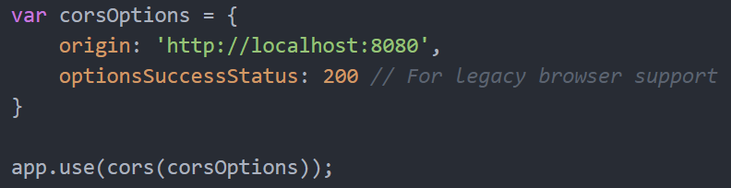
Configurando CORS con Options
Podemos usar las opciones de configuración con CORS para personalizar ésto aún más.
Podemos usar la configuración para permitir el acceso de un solo dominio o subdominios, configurar métodos HTTP que estén permitidos, como GET y POST, según nuestros requisitos.
Así es como podemos permitir el acceso de un solo dominio usando las opciones de CORS:

Slide 17
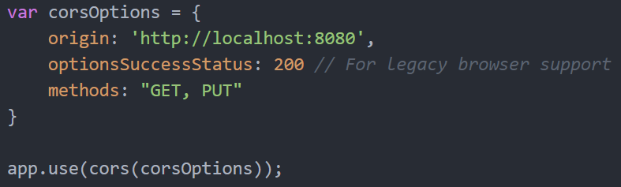
Configurando CORS con Options
También podemos configurar los métodos HTTP que estén permitidos:
Si enviamos una solicitud POST desde http://localhost: 8080, el navegador la bloqueará, ya que solo se admiten GET y PUT según los métodos especificados en esta configuración.

Slide 18
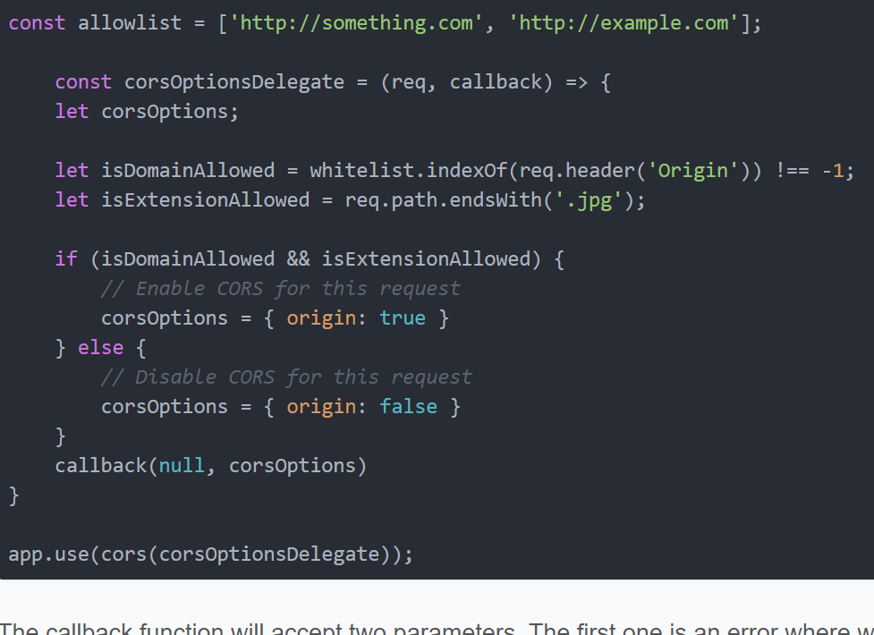
Configurando CORS dinámico con Function
Si las configuraciones no satisfacen nuestros requisitos, podemos crear una función personalizada para CORS.
Por ejemplo, supongamos que deseamos permitir el uso compartido de CORS para archivos .jpg http://something.com y http://example.com.

Slide 19
Configurando CORS dinámico con Function
El callback acepta dos parámetros: El primero es un error donde pasamos null y el segundo son opciones donde pasamos {origin: false}.
Por lo tanto, una aplicación web alojada en http://something.com o http://example.com podría hacer referencia a una imagen con la extensión .jpg desde el servidor, como hemos configurado en nuestra función personalizada.

Slide 20
APLICACIÓN COMPLETA

Slide 21
Ejemplo de aplicación completa
A continuación, vamos a ver un ejemplo de una aplicación completa, hecha con el stack MERN. Tenemos el lado del servidor como API RESTful y por separado el lado del cliente, que consume esa API. La aplicación está configurada en capas como vimos las clases anteriores.
La misma, es una aplicación para leer noticias, generar las noticias, marcarlas como leídas, obtener las noticias y borrarlas.
Empezamos creando un proyecto de Node con Express. Instalamos además el módulo de cors, mongodb y dotenv.
Por otro lado, creamos un proyecto de React para el lado del cliente.

Slide 22
LADO SERVIDOR: API RESTful

Slide 23
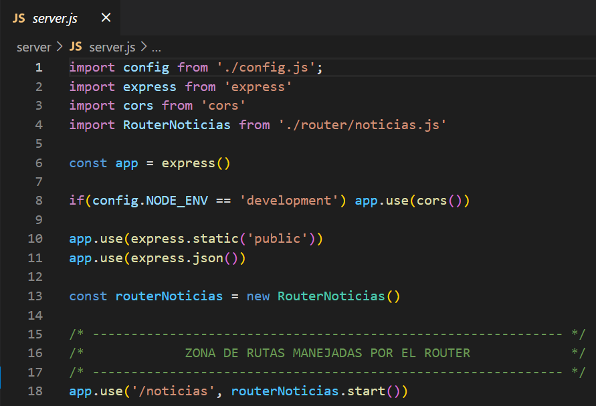
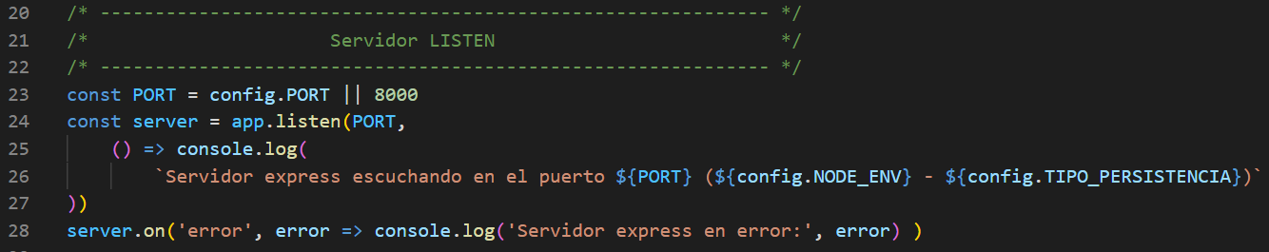
Configuración API RESTful
Comenzamos con el archivo server.js en el cual configuramos el servidor y todo lo básico que tendrá nuestra aplicación. Tendremos Express, Cors, y las rutas para las noticias.

Slide 24
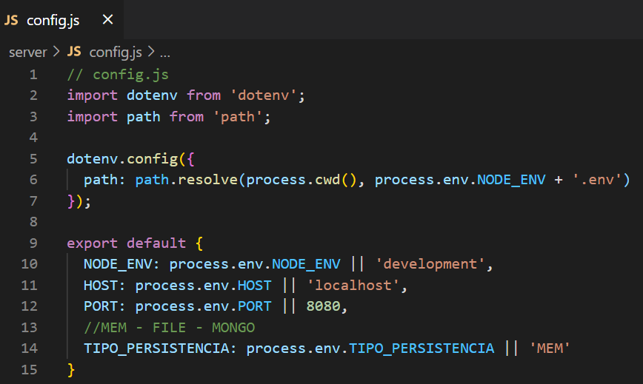
Configuración API RESTful
Tenemos el archivo config.js que lo requerimos en el server, donde configuramos las variables de entorno con el módulo dotenv.
Las variables de entorno que tenemos son: NODE_ENV, HOST, PORT y TIPO_PERSISTENCIA.

Slide 25
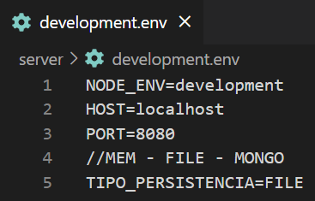
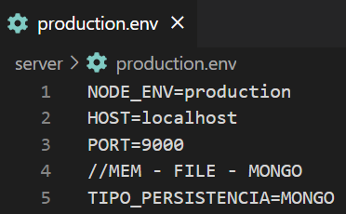
Configuración API RESTful
Tenemos los archivos donde definimos las variables de entorno.
Vamos a tener dos ambientes: desarrollo (development) y producción (production). Para cada una de estas, tenemos los valores de las variables de entorno que se muestran.

Slide 26
RUTAS

Slide 27
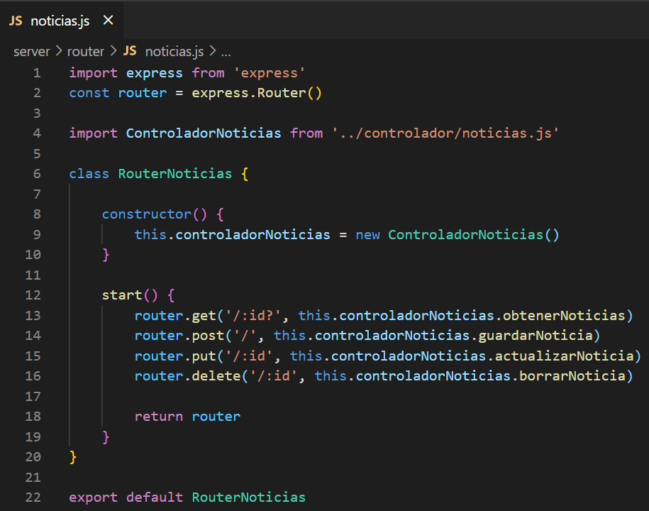
Rutas
En la carpeta de routes, tenemos el archivo noticias.js con la clase RouterNoticias que está instanciada en el server.js.
Dentro de esta clase, definimos el método start() el cual contiene la definición de las rutas por GET, POST, PUT y DELETE para las noticias que ejecutan los métodos del archivo de controlador.

Slide 28
CONTROLADOR

Slide 29
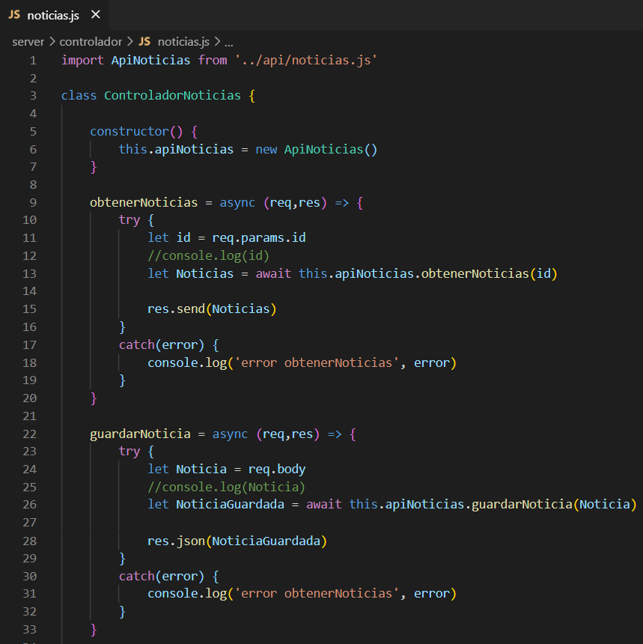
Controlador
Luego, en la carpeta controlador tenemos el archivo noticias.js con la clase ControladorNoticias, instanciada en el archivo de rutas.
En esta clase, definimos los métodos de controlador para las rutas definidas.
El método obtenerNoticias() lista las noticias guardadas.
El método guardarNoticia() guarda una nueva noticia creada.

Slide 30
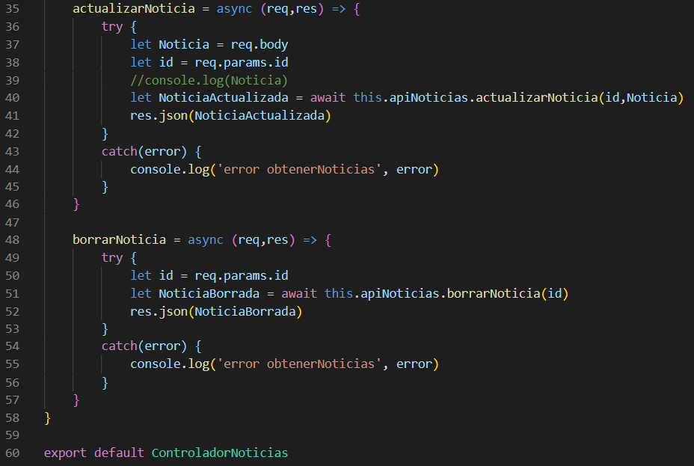
Controlador
El método actualizarNoticia() guarda los cambios realizados sobre una noticia.
El método borrarNoticia() borra una noticia por su id.
Todos estos métodos, usan métodos del archivo de Api.

Slide 31
LÓGICA DE NEGOCIO

Slide 32
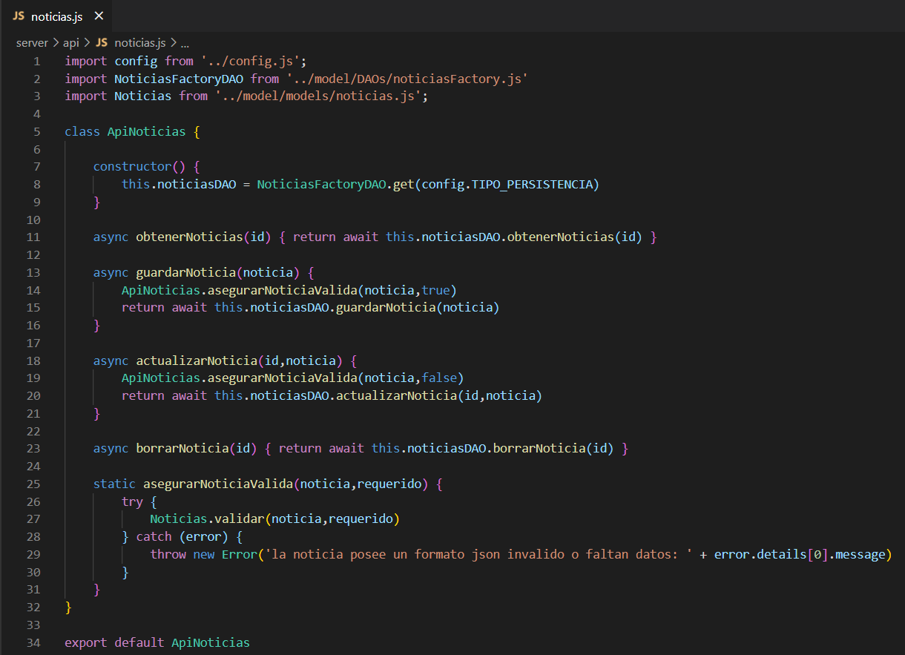
Lógica de negocio
La lógica de negocio la tenemos en la carpeta api, en el archivo noticias.js.
En este archivo, se realizan las peticiones a la capa de persistencia.
Están definidos los distintos métodos. Estos, piden la información al DAO, según el tipo de persistencia definido por el entorno de ejecución.
Nota: el método asegurarNoticiaValida lo veremos más adelante.

Slide 33
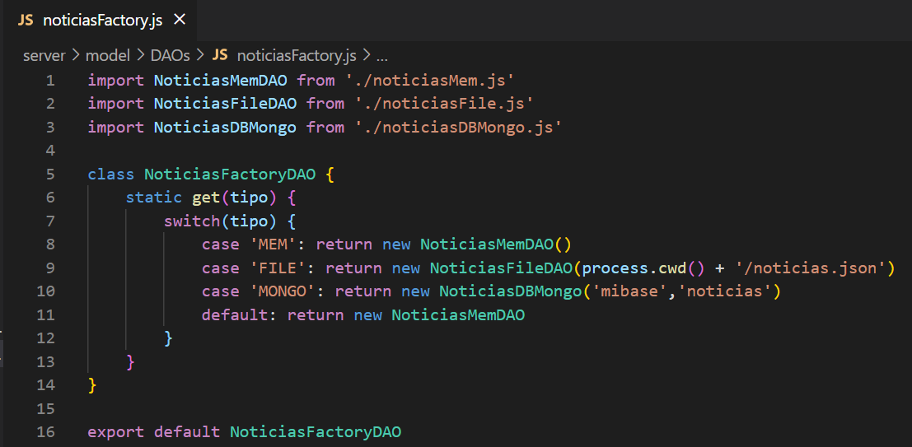
Capa de persistencia
Vamos entonces a la carpeta model. En esta, tenemos la carpeta DAOs, la cual tiene el archivo noticiasFactory.js.
En este, tenemos la clase NoticiasFactoryDAO, instanciada en el archivo anterior.
En esta clase, tenemos el método get() que instancia los modelos según el tipo de persistencia.

Slide 34
CAPA DE PERSISTENCIA

Slide 35
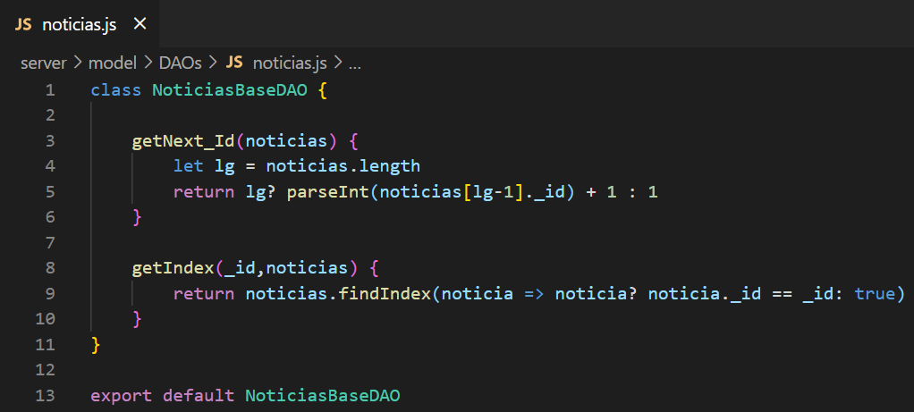
Capa de persistencia
Dentro de esta misma carpeta, en el archivo noticias.js, tenemos la clase NoticiasBaseDAO.
Esta clase, la van a heredar las clases de cada uno de los tipos de persistencia que definimos. Por lo tanto, tendrán esto básico en común.

Slide 36
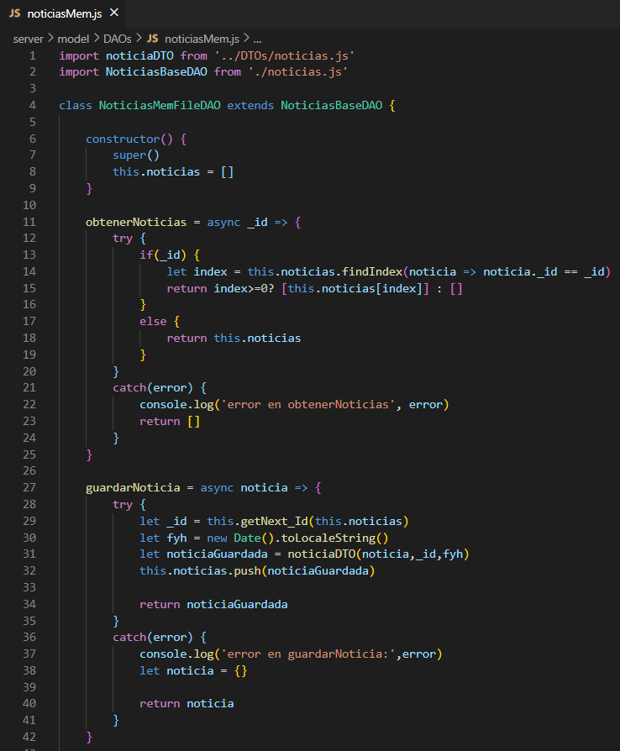
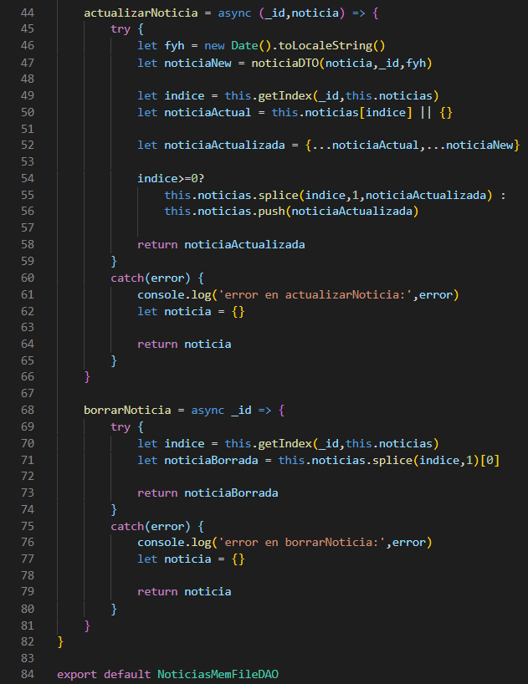
Capa de persistencia - En memoria
Si el tipo de persistencia es “MEM” entonces, llamamos al archivo noticiasMem.js e instanciamos la clase NoticiasMemDAO como extensión de la clase de base.
En esta clase, están los métodos para persistir las noticias en memoria.

Slide 37
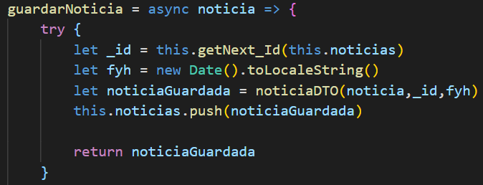
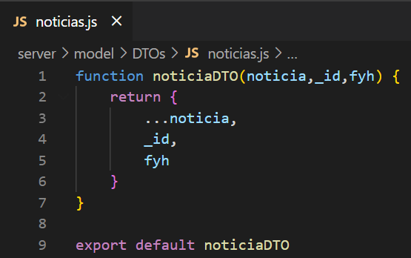
Capa de persistencia - En memoria
Al persistir en memoria, no tenemos un id ni fecha y hora de creación automáticas como pasa con Mongo por ejemplo.
Entonces, en el método que vimos de guardarNoticia() de la clase NoticiasMemDAO, tenemos que crear un Id y un objeto de fecha y hora.
Con ésto, tenemos en la carpeta DTOs, archivo noticias.js, una función que agrega al objeto de la nueva noticia el id y la fecha y hora de creación de la misma.

Slide 38
Capa de persistencia - En archivo
Si el tipo de persistencia es “FILE” llamamos al archivo noticiasFile.js el cual tiene la clase NoticiasFileDAO como extensión de la clase base.
En éste, debemos especificarle el nombre y ubicación del archivo en cuál vamos a persistir la información (lo hacemos al instanciar la clase en el archivo noticiasFactory.js).
Tenemos entonces en esta clase todos los métodos para persistir las noticias en un archivo.
Vemos el código de como nos quedan los distintos métodos en la siguiente diapositiva.

Slide 39
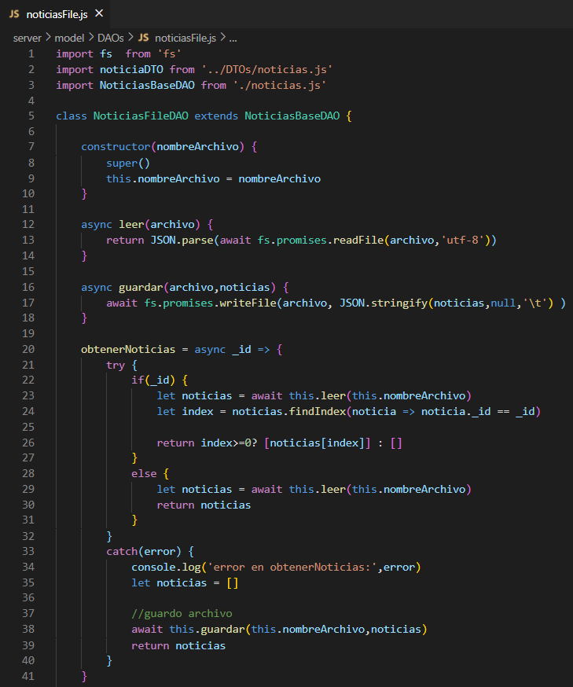
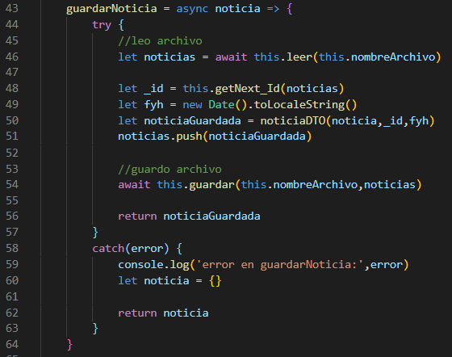
Capa de persistencia - En archivo

Slide 40
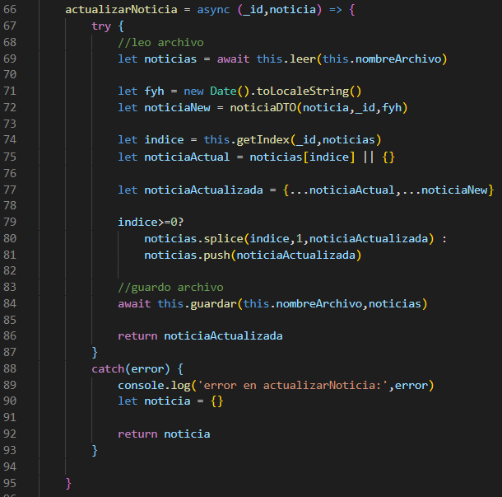
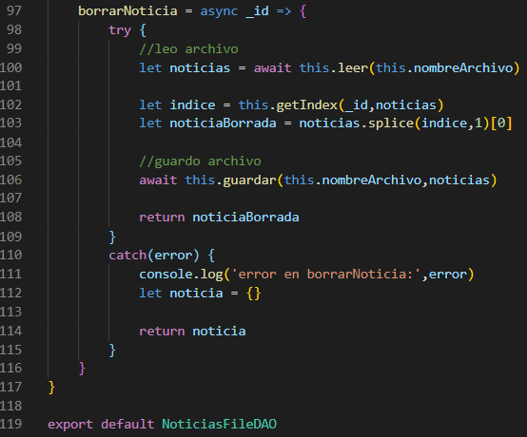
Capa de persistencia - En archivo

Slide 41
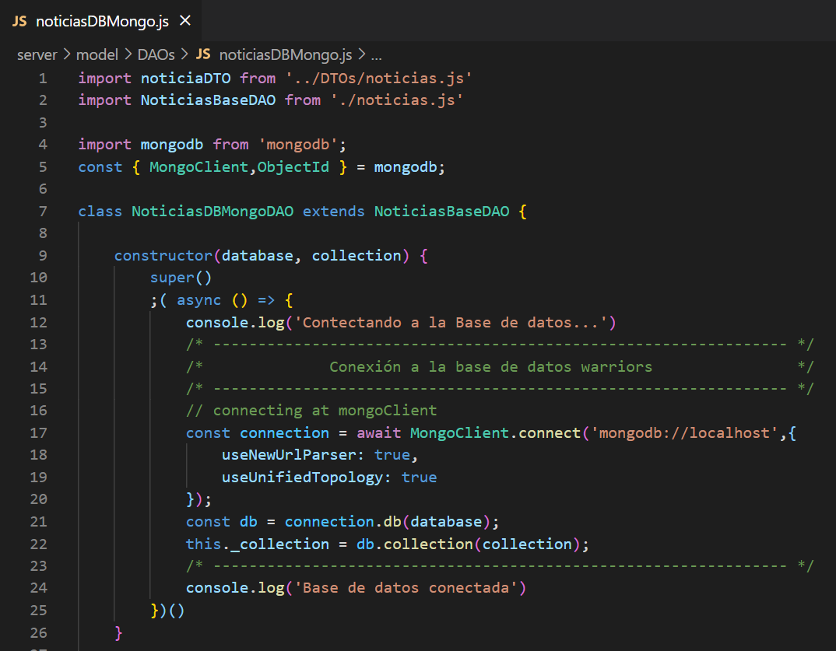
Capa de persistencia - En MongoDB
Si el tipo de persistencia es “MONGO” llamamos al archivo noticiasDBMongo.js el cual tiene la clase NoticiasDBMongoDAO como extensión de la clase base.
Al instanciar la clase en el archivo noticiasFactory.js debemos definirle el nombre de la base de datos a la cual se va a conectar y el nombre de la colección.
Usamos MongoClient y en primer lugar creamos la conexión a la base de datos.

Slide 42
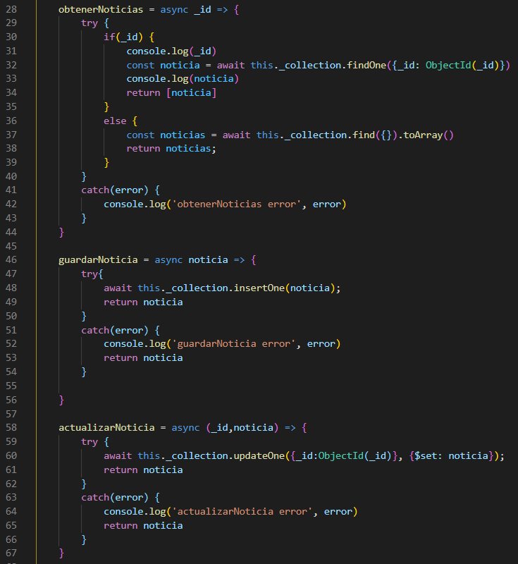
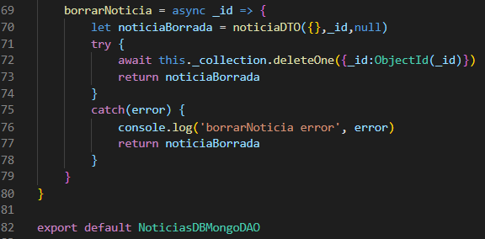
Capa de persistencia - En MongoDB
Luego, tenemos todos los métodos para persistir las noticias en MongoDB.
En el método de borrarNoticia(), antes de borrarla, usamos su id en el archivo noticiasDTO, para luego poder devolver como retorno de este método un objeto con el id de la noticia eliminada.

Slide 43
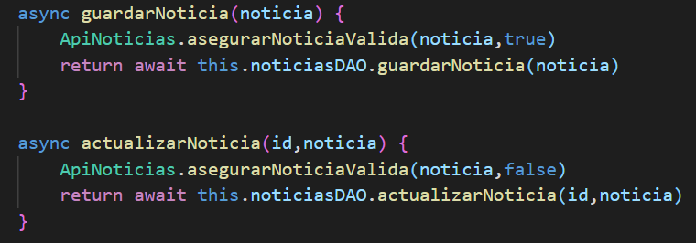
Capa de persistencia - En MongoDB
Para validar que los campos requeridos no lleguen vacíos, en el archivo de lógica de negocio, en la carpeta api, tenemos en los métodos de guardar y actualizar noticia el llamado a un método de validación.

Slide 44
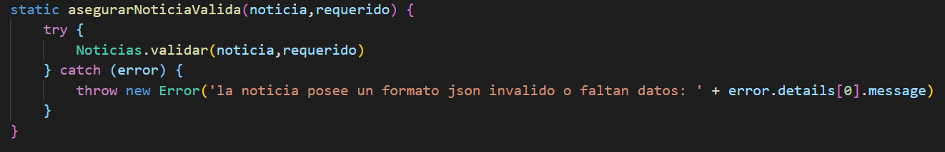
Capa de persistencia - Validación
En ese mismo archivo, tenemos definido este método para validar:
Vemos en este método, que como parámetro pasamos la noticia a validar y si es requerido o no.
Este método llama al modelo Noticias, el método validar y le pasa estos dos parámetros. Esta clase está definida en el archivo que veremos a continuación.

Slide 45
Capa de persistencia - Validación
Siguiendo dentro de la carpeta model, tenemos la carpeta models, y dentro el archivo noticias.js.
En este archivo, tenemos la clase Noticias que recién mencionamos, con el método validar(). Este método chequea si los campos requeridos tiene información al guardar o actualizar una noticia.
Si todos los campos están correctos, entonces valida la noticia. Si alguno llega vacío, entonces da error. Utiliza el módulo de npm Joi para validar.
En la siguiente diapositiva vemos el código de este archivo.

Slide 46
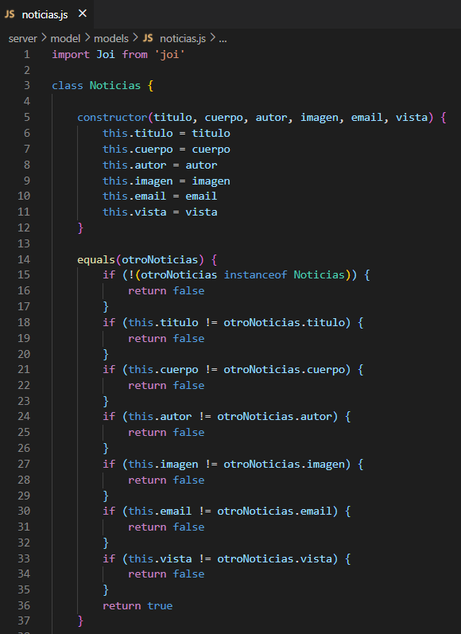
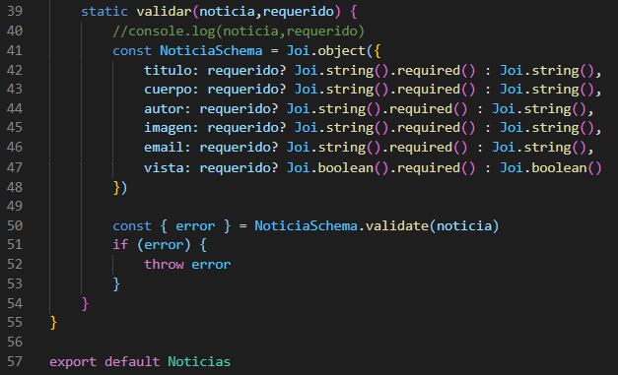
Capa de persistencia - Validación

Slide 47
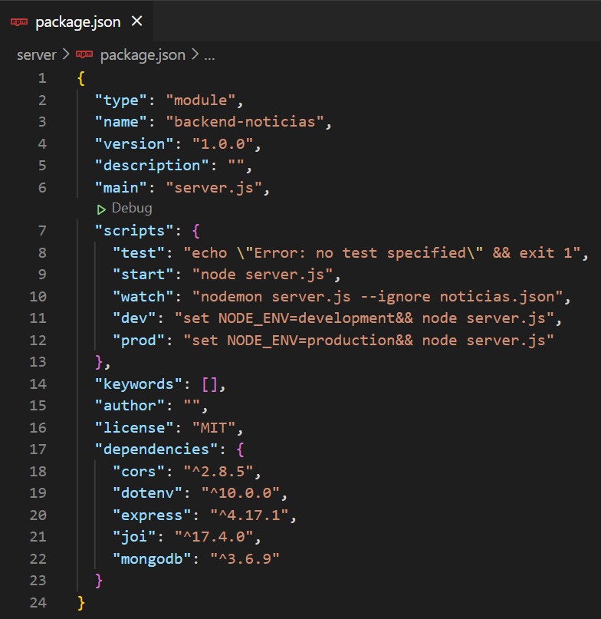
Package.JSON e inicio del servidor
Vemos que en los scripts tenemos definidas diferentes formas de iniciar el servidor.
Con los comandos npm run dev y npm run prod, lo iniciamos con el ambiente de desarrollo y producción respectivamente.
Con npm start, lo iniciamos con las variables que especificamos por default (persistencia en memoria).
Con npm run watch, iniciamos en modo watch, con nodemon. En este caso ignoramos el archivo noticias.json que es en el que persiste el tipo “FILE” porque sino, al ser nodemon, va a reiniciar el servidor cada vez que se modifique este archivo.

Slide 48

☕
BREAK
¡5/10 MINUTOS Y VOLVEMOS!

Slide 49

SERVIDOR MVC COMPLETO
Tiempo: 15 a 20 minutos

Slide 50

SERVIDOR MVC COMPLETO
Tiempo: 15 a 20 minutos
Realizar un esqueleto de servidor MVC basado en Node.js y express.
Este debe tener separado en capas, donde se encuentren carpetas para resolver:
La capa de ruteo
El controlador
La lógica de negocio
Las validaciones de nuestros datos
La capa de persistencia (DAO, DTO)
Realizar una simple ruta get y una post para pedir e incorporar palabras a un array de strings persistidos en memoria, siguiendo la lógica de la separación del proceso en capas.

Slide 51
SERVIDOR MVC COMPLETO
Tiempo: 15 a 20 minutos
Cada palabra que ingrese por post se debe almacenar en el array dentro de un objeto que contenga un timestamp. Ej.
[
{ id: 1, palabra: "Hola", timestamp: 1624450180112 },
{ id: 2, palabra: "que", timestamp: 1624450189685 },
{ id: 3, palabra: "tal", timestamp: 1624450195068 }
...
]
Con el get se traerá la frase completa en formato string.
Probar la operación con postman.

Slide 52
LADO CLIENTE: PROYECTO EN REACT

Slide 53
Configuración del front-end
Creamos un proyecto en React para nuestro front-end de la aplicación.
En éste, vamos a consumir la API que creamos, y crear los componentes que necesitemos para poder mostrar el listado de noticias, crear nuevas, actualizarlas y borrarlas.
Vamos a usar Axios para hacer los llamados a la API RESTful.
Vamos a usar el módulo faker para crear noticias de forma aleatoria.

Slide 54
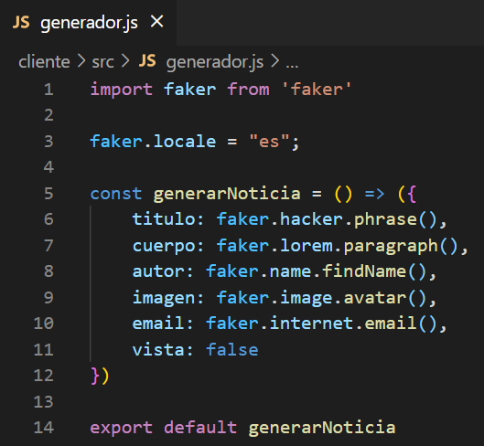
Configuración del front-end
Dentro de la carpeta src creamos un archivo llamado generador.js.
En este, y con el módulo faker, creamos una función que genera una noticia aleatoria.
Definimos para la noticia un título, su cuerpo, autor, una imagen y un email. Además, si fue marcada como vista inicializa siempre en false.

Slide 55
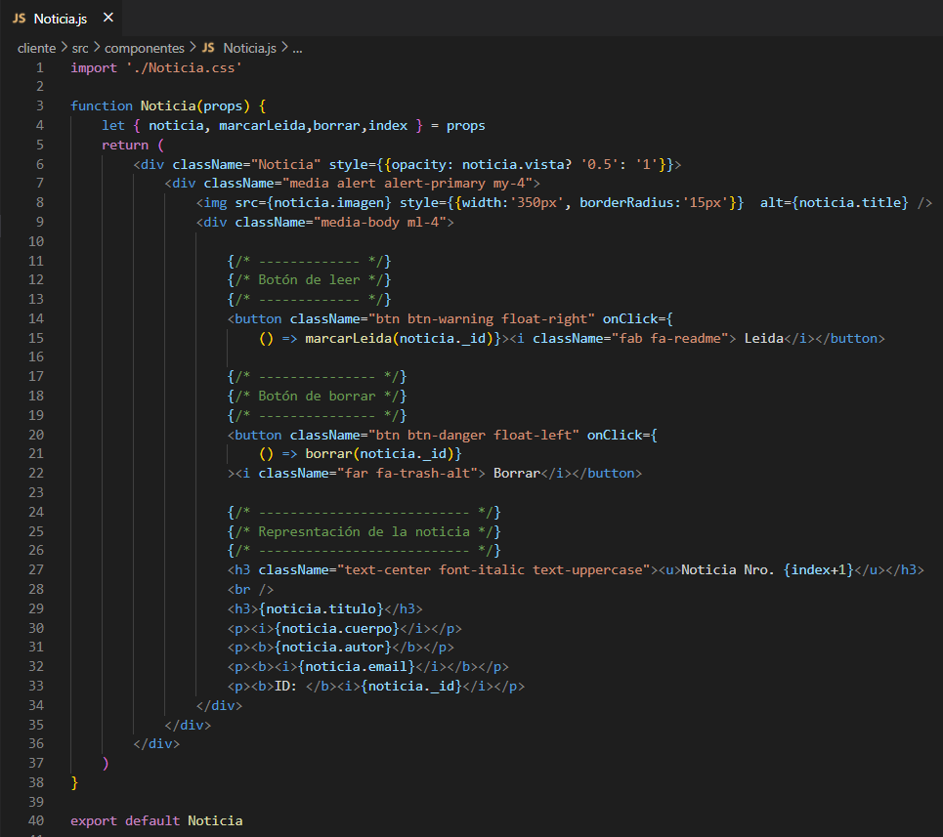
Componente Noticia
Creamos el componente de Noticia.js, el cuál creará la tarjeta en que se va a mostrar cada una de las noticias.
Como props le pasamos la noticia, el método borrar, el método marcaLeida y el index, para el número de noticia.

Slide 56
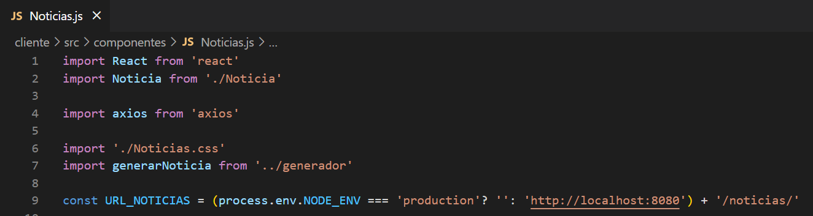
Componente Noticias
Luego, creamos el componente Noticias.js. Este es un componente de estado y es donde vamos a hacer los llamados a la Api usando Axios.
Comenzamos importando Axios, el generador de noticias, el componente Noticia.
Creamos la URL genérica para hacer los llamados. Vimos que la ruta general es /noticias. Si el ambiente es producción, la URL es “/noticias” ya que envía las rutas como relativas. En cambio, en desarrollo, la URL quedará “http://localhost:8080/noticias”.

Slide 57
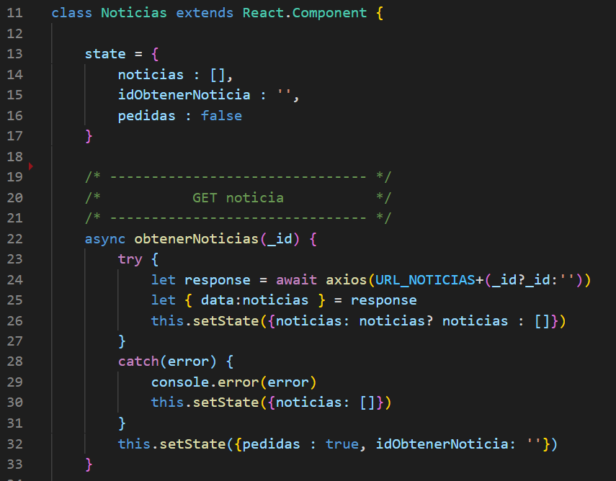
Componente Noticias
Creamos el componente de estado y definimos en state las variables noticias como un array, idObtenerNoticia como un string y pedidas como boolean en false.
El primer método que tenemos es el GET de una noticia por id. De forma asincrónica buscamos la noticia con Axios y luego guardamos en la variable de estado noticias la noticia que encuentra si es que lo hace.

Slide 58
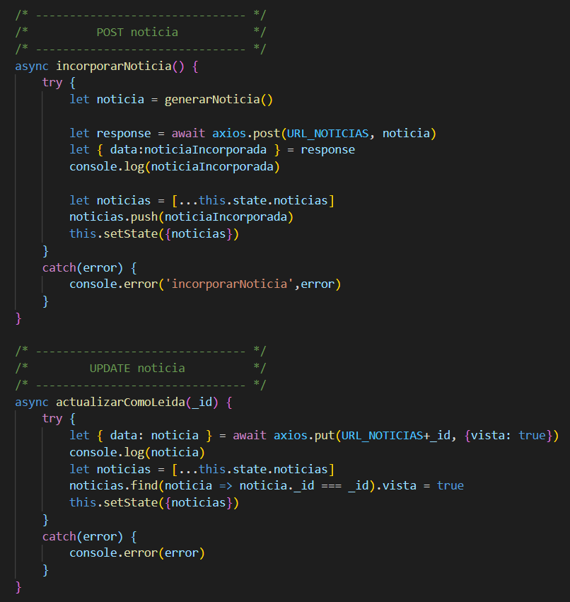
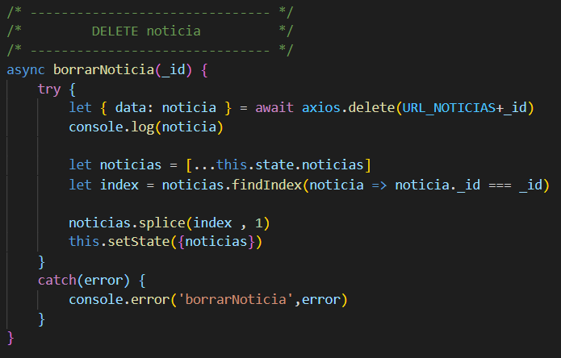
Componente Noticias
El método por POST para crear una nueva noticia. La generamos con el generador que creamos.
El método por PUT para actualizar una noticia por id marcándola como leída.
Y finalmente el método por DELETE para eliminar una noticia por id.

Slide 59
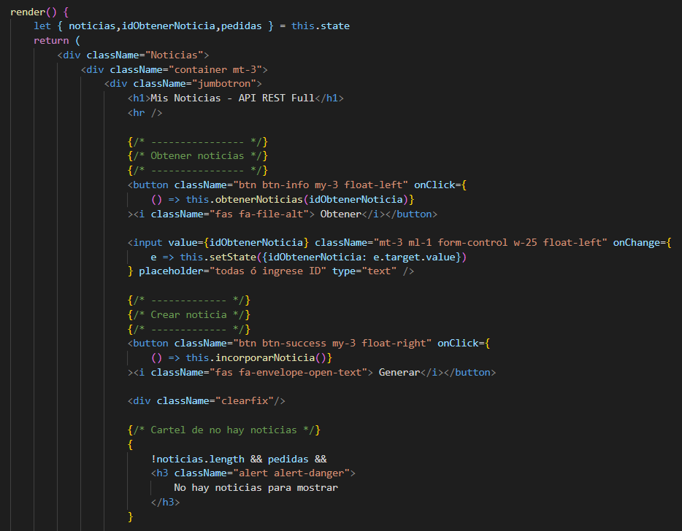
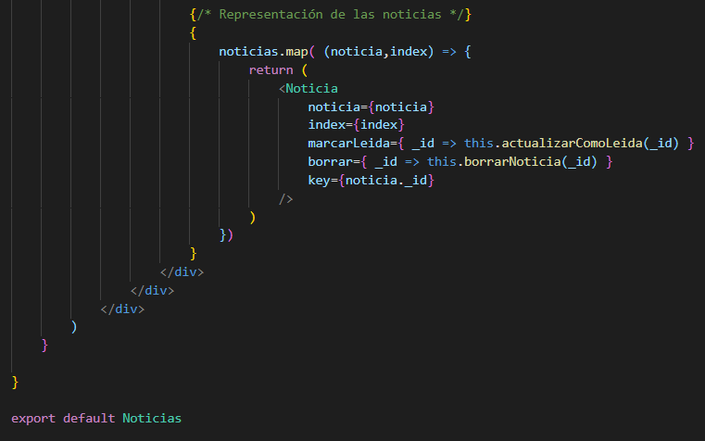
Componente Noticias
Tenemos luego el render en donde creamos los botones para crear nueva noticia y obtener noticias.
Finalmente vemos la representación de las noticias, con el componente Noticia al que le pasamos las props.

Slide 60
Build - package.json
Con el comando npm run build, creamos en nuestro proyecto de React, una carpeta llamada build con los archivos correspondientes para poder preparar nuestro proyecto y luego utilizarlo en otro.
Debemos copiar los archivos que se generan con este comando, a la carpeta public de nuestra API RESTful para conectar así el front y el back.
Luego de modificar nuestro proyecto de React, una vez que ya queramos subir esos cambios a producción, debemos ejecutar nuevamente el comando para generar la carpeta de build e ir a nuestro proyecto de back, borrar los archivos de public y pegar los nuevos generados.

Slide 61
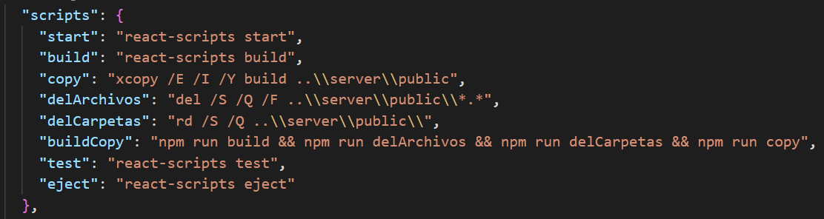
Build - package.json
Para no tener que hacer esto manualmente cada vez que hagamos modificaciones al proyecto, configuramos los scripts del package.json del proyecto de React para hacerlo de forma automática ejecutando un solo comando.

Slide 62
Build - package.json
npm run delArchivos borra los archivos de la carpeta public de la API REST.
npm run delCarpetas borras las carpetas de la carpeta public de la API REST.
npm run copy copia las carpetas y archivos de la carpeta build a public en la API REST.
Con npm run buildCopy hacemos los comandos juntos incluyendo npm run build.

Slide 63
Levantar la aplicación
Para levantar la aplicación en desarrollo tenemos distintas formas. Por un lado, podemos levantar la aplicación en desarrollo, con el comando npm run dev en la API. Como copiamos los archivos del proyecto de React a la carpeta public, si entramos a http://localhost:8080 podemos usar nuestra aplicación de forma correcta.

Slide 64
Levantar la aplicación
Por otro lado, también podemos ejecutar el front con npm start, teniendo levantado el back con npm run dev. En este caso, entramos a http://localhost:3000 y también usamos nuestra aplicación. Esta forma funciona debido a las CORS que configuramos en nuestra API, ya que de otra forma se hubiera bloqueado el acceso a las rutas desde el origen por las políticas de CORS.
Para levantar la aplicación en producción, usamos el comando npm run prod en la consola de la API REST. Ingresamos luego a http://localhost:9000 (porque pusimos ese puerto en .env) y allí podremos usar nuestra aplicación de forma correcta.

Slide 65
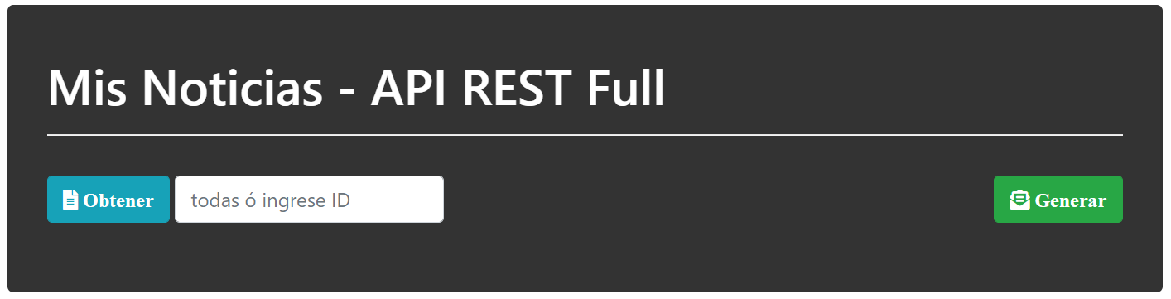
Vista de la aplicación
Con el botón “Obtener” obtenemos todas las noticias que tengamos almacenadas. Si especificamos Id, nos traerá la noticia con ese Id si es que existe.
Con el botón “Generar” generamos una nueva noticia, de forma aleatoria.

Slide 66
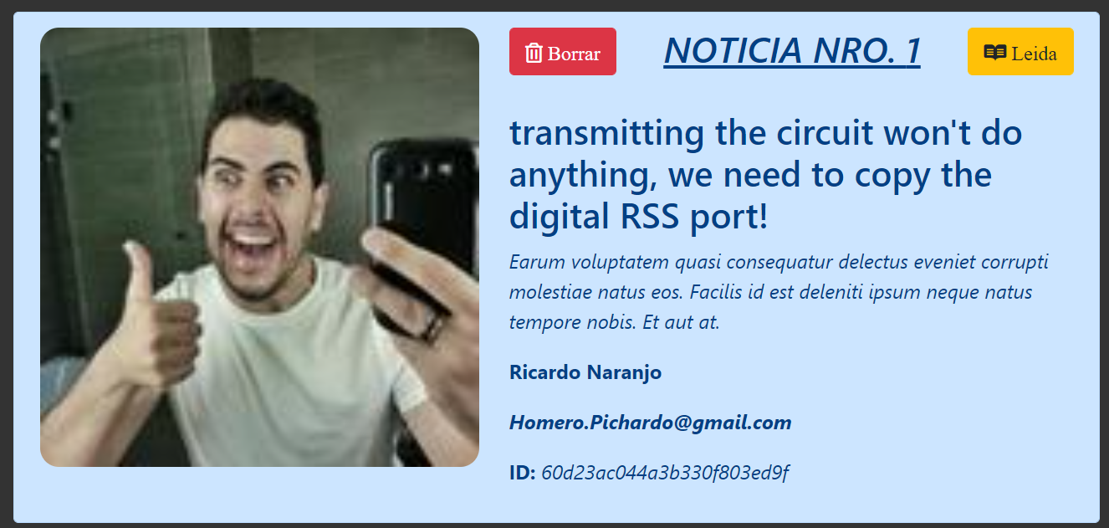
Vista de la aplicación
Esta es la tarjeta que se crea con cada noticia que agregamos.
En cada una tenemos el botón de “Leída” para marcar como leída la noticia.
Además, tenemos el botón de “Eliminar” para borrarla.

Slide 67
CONSUMIR NUESTRA API REST
Tiempo: 5 minutos

Slide 68
CONSUMIR NUESTRA API REST
Tiempo: 5 minutos
Realizar una sencilla página web front en HTML/JS (send.html) que al ejecutarse dentro del navegador, en un proceso independiente al servidor del desafío anterior (puede estar servida por el live server de visual studio code), le envíe a este por post una palabra al azar.
No hace falta realizar la vista, el HTML estará para contener el script de ejecución.
Utilizar axios en el front para emitir dicho request.

Slide 69
CONSUMIR NUESTRA API REST
Tiempo: 5 minutos
Así mismo, realizaremos otra página web (receive.html) similar a la anterior, que al ejecutar su script interno, genere un request al mismo servidor en su ruta get para obtener la frase completa almacenada, representando por consola o en la vista del documento dicha frase.
Considerar el uso de CORS en el servidor para permitir los request de dominios cruzados.

Slide 70

34
ESQUEMA API RESTful
Refactoricemos el código del proyecto con el que venimos trabajando para que nos quede una estructura de API RESTful en capas.

Slide 71
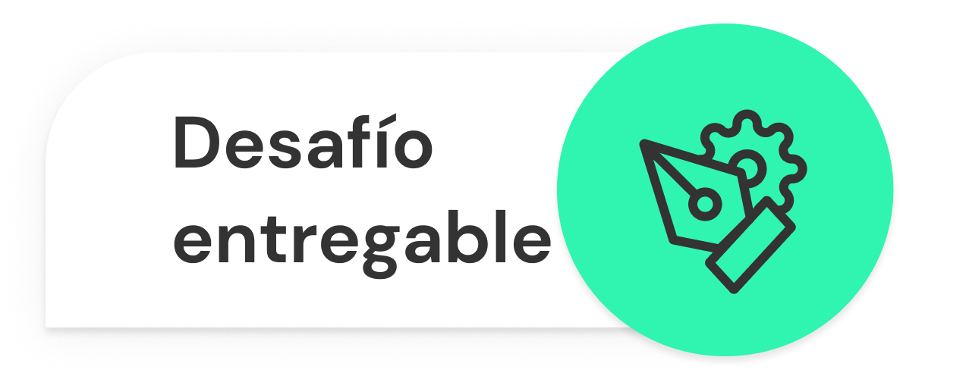
ESQUEMA API RESTful
Formato: link a un repositorio en Github con el proyecto cargado. Sugerencia: no incluir los node_modules
>> Consigna: Revisar en forma completa el proyecto entregable que venimos realizando, refactorizando y reformando todo lo necesario para llegar al esquema de servidor API RESTful en capas planteado en esta clase. No hace falta realizar una aplicación front React.JS, sólo dejar al servidor bien estructurado con su ruteo / controlador, negocio, validaciones, persistencia y configuraciones, preferentemente utilizando en la codificación clases de ECMAScript ó Typescript.

Slide 72

¿PREGUNTAS?

Slide 73
¡MUCHAS GRACIAS!
Resumen de lo visto en clase hoy:
MERN stack
CORS
Aplicación con API RESTful en el lado servidor y un front-end simple en lado cliente.

Slide 74

OPINA Y VALORA ESTA CLASE

Slide 75
#DEMOCRATIZANDOLAEDUCACIÓN

